Slide 1

Spelregler
Skapa öppenhet och tillit
Notes:
Detta stödmaterial för APT fokuserar på interna spelregler för gruppen. Kanske har ni redan gjort detta arbete och då kan ni lägga fokus på att följa upp och ev. utveckla aktuella spelregler. Att uppdatera gruppens spelregler vart efter en grupp utvecklas är naturligt och ett stöd för fortsatt utveckling.
Stödmaterialet innehåller fördjupningsuppgifter
Fördjupningsuppgifterna är till för grupper som vill utveckla befintliga spelregler eller direkt önskar fördjupa spelreglerna med åtgärder som säkerställer effekt för ett gott samtalsklimat.
Uppföljnings uppgifterna fokuserar på att varje medarbetare reflekterar individuellt över sitt egna bidrag till ett bra samtalsklimat.

Slide 2
Instruktioner till dig som leder workshopen – Tema spelregler
Innan du genomför workshopen
Läs igenom hela bildspelet inklusive anteckningarna vilka fungerar som stöd för respektive bild. Du kommer åt anteckningarna genom att klicka längs ner i på höger sida:
Ta upp ett eller flera teman åt gången på arbetsplatsträffar eller andra tillfällen när arbetsgruppen möts. Det fungerar även bra att dela upp ett tema på flera tillfällen. Det finns fördjupningsuppgifter som stöd för att anpassa workshopen. Materialet innehåller också uppföljningsövningar att återkomma till.
Tänk på att du alltid måste anpassa materialet till verksamheten och gruppens behov. Involvera gärna medarbetare i upplägg, genomförande samt att leda efterlevnad.
Stödmaterialet är en del av implementeringsarbetet av medarbetarkompassen.
Material du behöver ta del av för att leda workshopen
Detta stödmaterial inleds med en introduktion av begreppet psykologisk trygghet. Ta del av en kort artikeln för att kunna introducera begreppet psykologisk trygghet för gruppen:
Psykologisk trygghet: Nyckeln till framgångsrika team — Sandahl Partners (sandahls.se)
Notes:
För att klicka på länkarna behöver du ha presentationen i ”visningsläge”
Alternativt är adressen följande:
https://www.sandahls.se/artiklar/2023/5/3/psykologisk-trygghet-nyckeln-till-framgngsrika-team

Slide 3
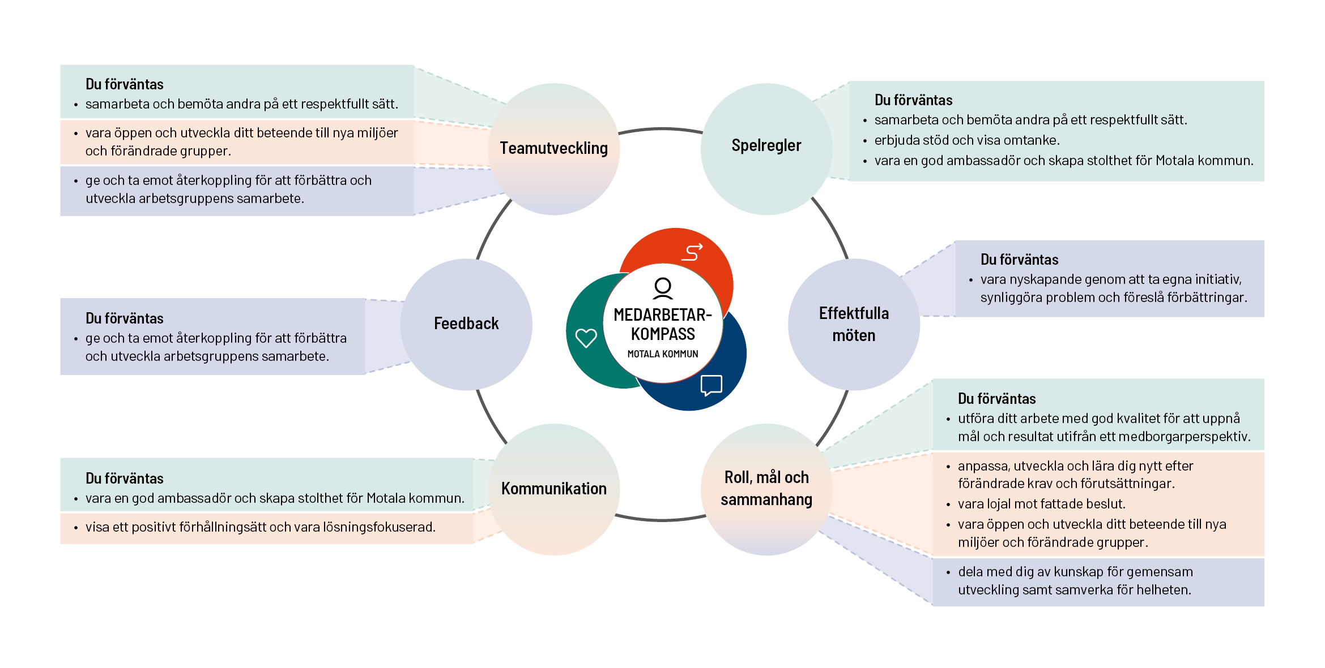
Notes:
Bilden är dold i visningsläge och innehållet är till för dig som chef som leder bildspelet.
Bilden illustrerar tema (bollarna) för implementering av medarbetarkompassen. Fokus för detta bildspel är spelregler för att skapa tillit och öppenhet.
Temat kopplar tydligast till förväntningarna på att skapa ett gott samarbete med arbetskamrater och chef i medarbetarkompassen
I bilden illustreras det främst med kopplingen till:
Samarbeta och bemöta andra på ett respektfullt sätt.
Erbjuda stöd och omtanke.
Vara en god ambassadör och skapa stolthet för Motala kommun.
Samtligt är syftet med interna spelregler att skapa förutsättningar för medarbetaren att både ta ansvar, anpassa sig och inte minst att agera för utveckling. Psykologisk trygghet som vävs in i detta tema ger förutsättningar för samtliga dessa delar.

Slide 4
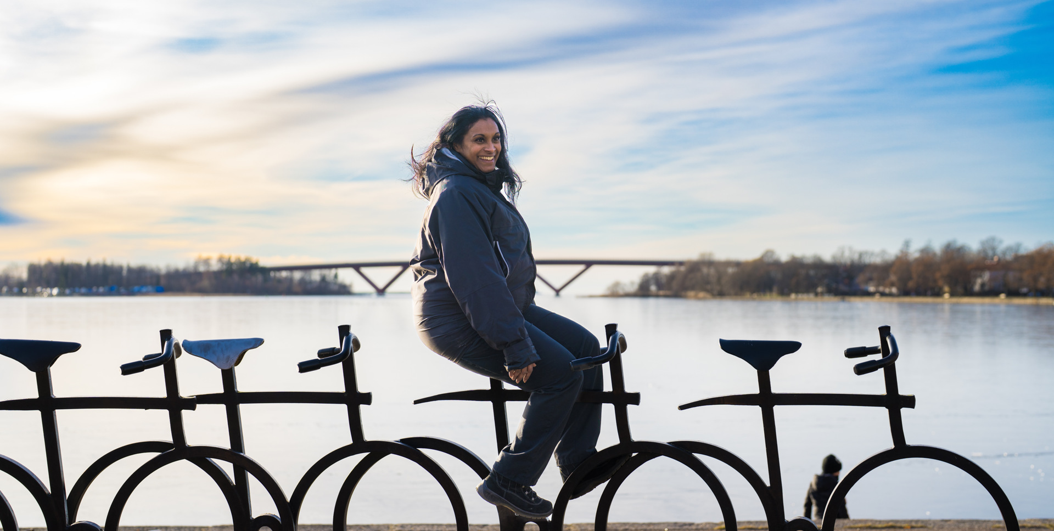
Syfte:
Skapa förutsättningar för tillit och öppenhet i gruppen
med spelregler för ett gott samarbets- och samtalsklimat.
Notes:
STÖDTEXT:
Syftet med detta stödmaterial är att skapa förutsättningar för tillit och öppenhet i gruppen genom
att skapa spelregler för ett gott samarbets- och samtalsklimat.
Temat för dagens utvecklingsarbete är att ta fram interna spelregler alternativ om ni redan har spelregler anpassa materialet till att följa upp och utveckla nuvarande interna spelregler.
Upplägg:
Koppling till medarbetarkompass i Motala kommun
Vikten av psykologisk trygghet i en grupp och hur skapar vi den
Ta fram interna mål så kallade spelregler för gruppen
Fördjupnings- och uppföljningsuppgifter
Du som chef anpassar materialet till din grupp och er verksamhet.

Slide 5

Notes:
STÖDTEXT:
I vår medarbetarkompass betonar vi vikten av att ta ansvar, anpassa och agera för utveckling i relation till både arbetskamrater och till vår chef.
Exempel på viktiga kännetecken och beteenden som medarbetare i kommun lyft fram vilka varit ett underlag till kompassen finner ni på nästa sida.

Slide 6
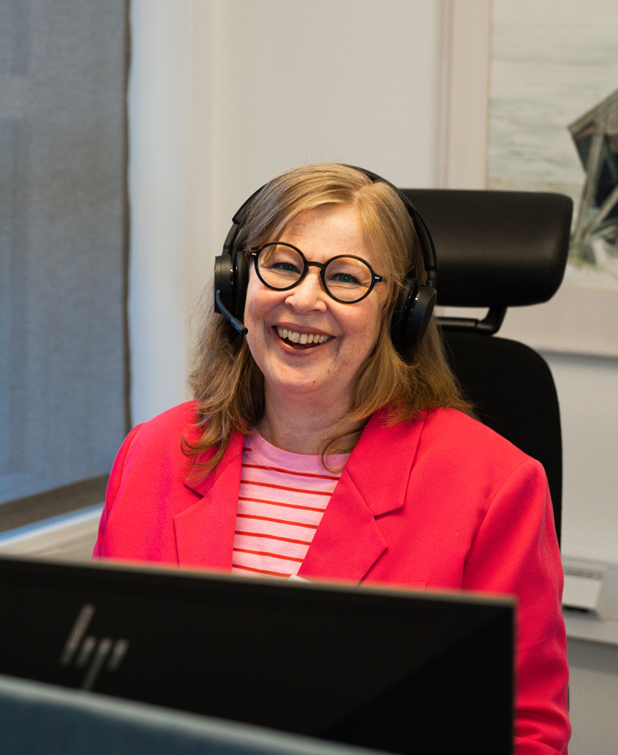
Kännetecken på gott medarbetarskap
- Exempel från medarbetare i Motala kommun
Vara en god kollega och prata med alla. Göra alla delaktiga i gruppen.
Respekt för varandra och varandras olika uppdrag och arbetsuppgifter.
Respektera olika åsikter.
Skilja på sak och person.
Vara inlyssnande och hjälpsam. Bidra till ett hjälpsamt klimat.
Hjälpas åt att lösa utmaningar vid frånvaro och hög arbetsbelastning.
Vara välkomnande och visa ett gott bemötande till nya kollegor. Dela ansvaret för introduktion i gruppen.
Vara nyfiken, lyssna och ta tillvara på kollegors kompetens och erfarenhet.
Vara delaktig i dialog på tex APT
Ge varandra feedback
Efterfråga feedback och tips
Notes:
I arbetet med att ta fram Medarbetarkompass Motala kommun lyftes hundratals exempel på vad som kännetecknar ett gott medarbetarskap i relation till arbetskamrater och chef. Här lyfts några exempel.
Detta behöver brytas ner på varje arbetsplats. Vilka spelregler är viktigast just nu på vår arbetsplats?

Slide 7
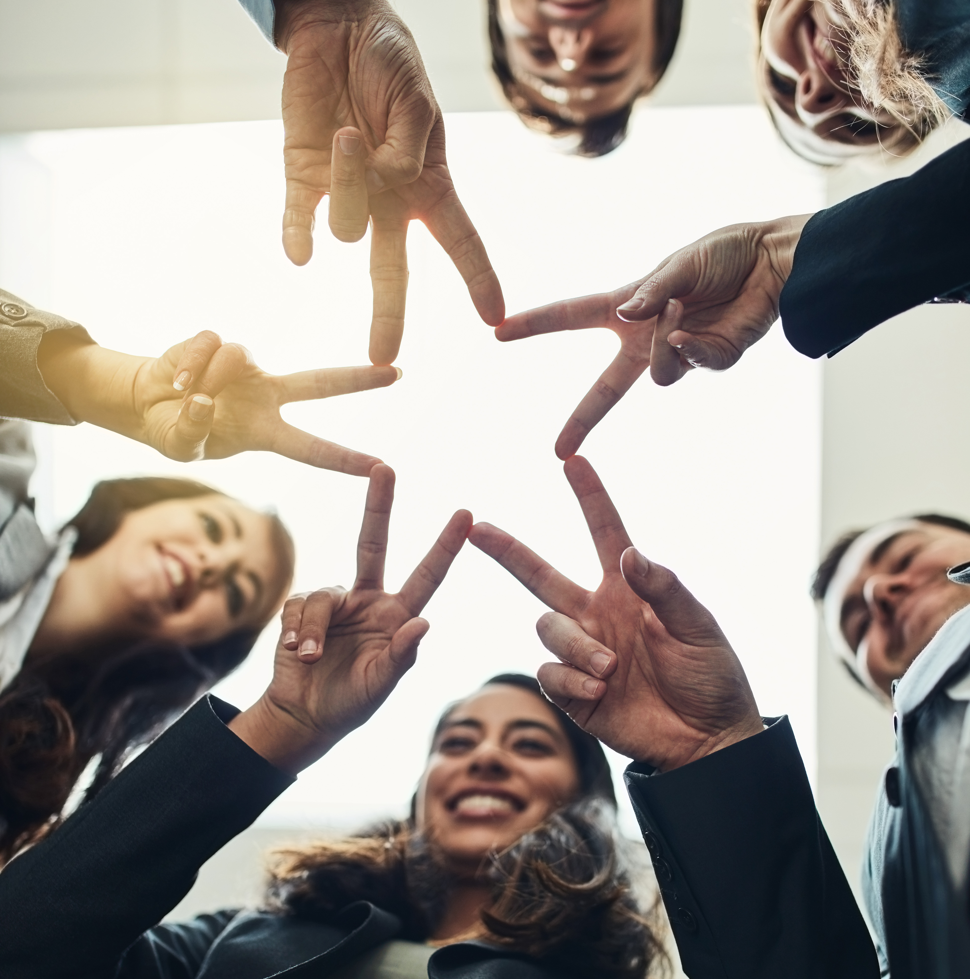
Hur är det hos oss när vi har det som bäst?
Hur har vi det då och hur agerar vi gentemot varandra?
Notes:
STÖDTEXT:
Inledning till övningen:
Jobba i bikupor i några minuter och fundera på när det är som bäst på vår arbetsplats. Hur har vi det då och hur agerar vi gentemot varandra?
Utveckla gärna med frågan: Hur vill vi att andra uppfattar oss?
Dela med er till varandra i storgrupp.

Slide 8
Tillit och öppenhet
Psykologisk trygghet handlar om att …
…utan att bli bestraffad eller baktalad.
Psykologiskt trygga medarbetare vågar säga vad de ser och tycker, ställa frågor och uttrycka avvikande åsikter.
Ingen generar, avvisar eller straffar dig för att du kommer med idéer, frågor, bekymmer och misstag.
Teamklimatet präglas av ömsesidig respekt där alla är bekväma med att vara sig själva.
Ge och ta feedback
Ta upp frågor och funderingar
Våga ha en annan åsikt
Be om förtydliganden
Ställa svåra och ”dumma” frågor
Be om hjälp
Erbjuda lösningar och idéer
Erkänna misstag
Notes:
STÖDTEXT:
För att vi som arbetsgrupp och vi som medarbetare ska kunna ta ansvar för att agera för utveckling både i våra arbetsuppgifter och som grupp krävs att vi har tillit till varandra samt är öppna för varandra och varandras tankar och idéer.
Det som forskningen visat ha störst påverkan för att utveckla en verksamhet, nå goda resultat samt att det finns en vilja vara kvar och bidra i en arbetsgrupp är att det finns just detta- en tillit och öppenhet som kommit att kallas psykologisk trygghet.
Det handlar om att vi tillsammans skapar ett klimat där vi vågar ställa frågor, vågar ha en avvikande åsikt, våga komma med ett förslag etc. utan att någon himlar med ögonen, pratar skit efter mötet, avbryter och säger att det där har vi testat förut. Vi kan säga att vi gjort fel och tillsammans funderar vi på hur vi förhindrar att någon annan ska behöva göra samma misstag igen. Alla är trygga med att vara sig själva.
För dig som vill utveckla dialogen kring psykologisk trygghet finns en fördjupningsuppgift.

Slide 9
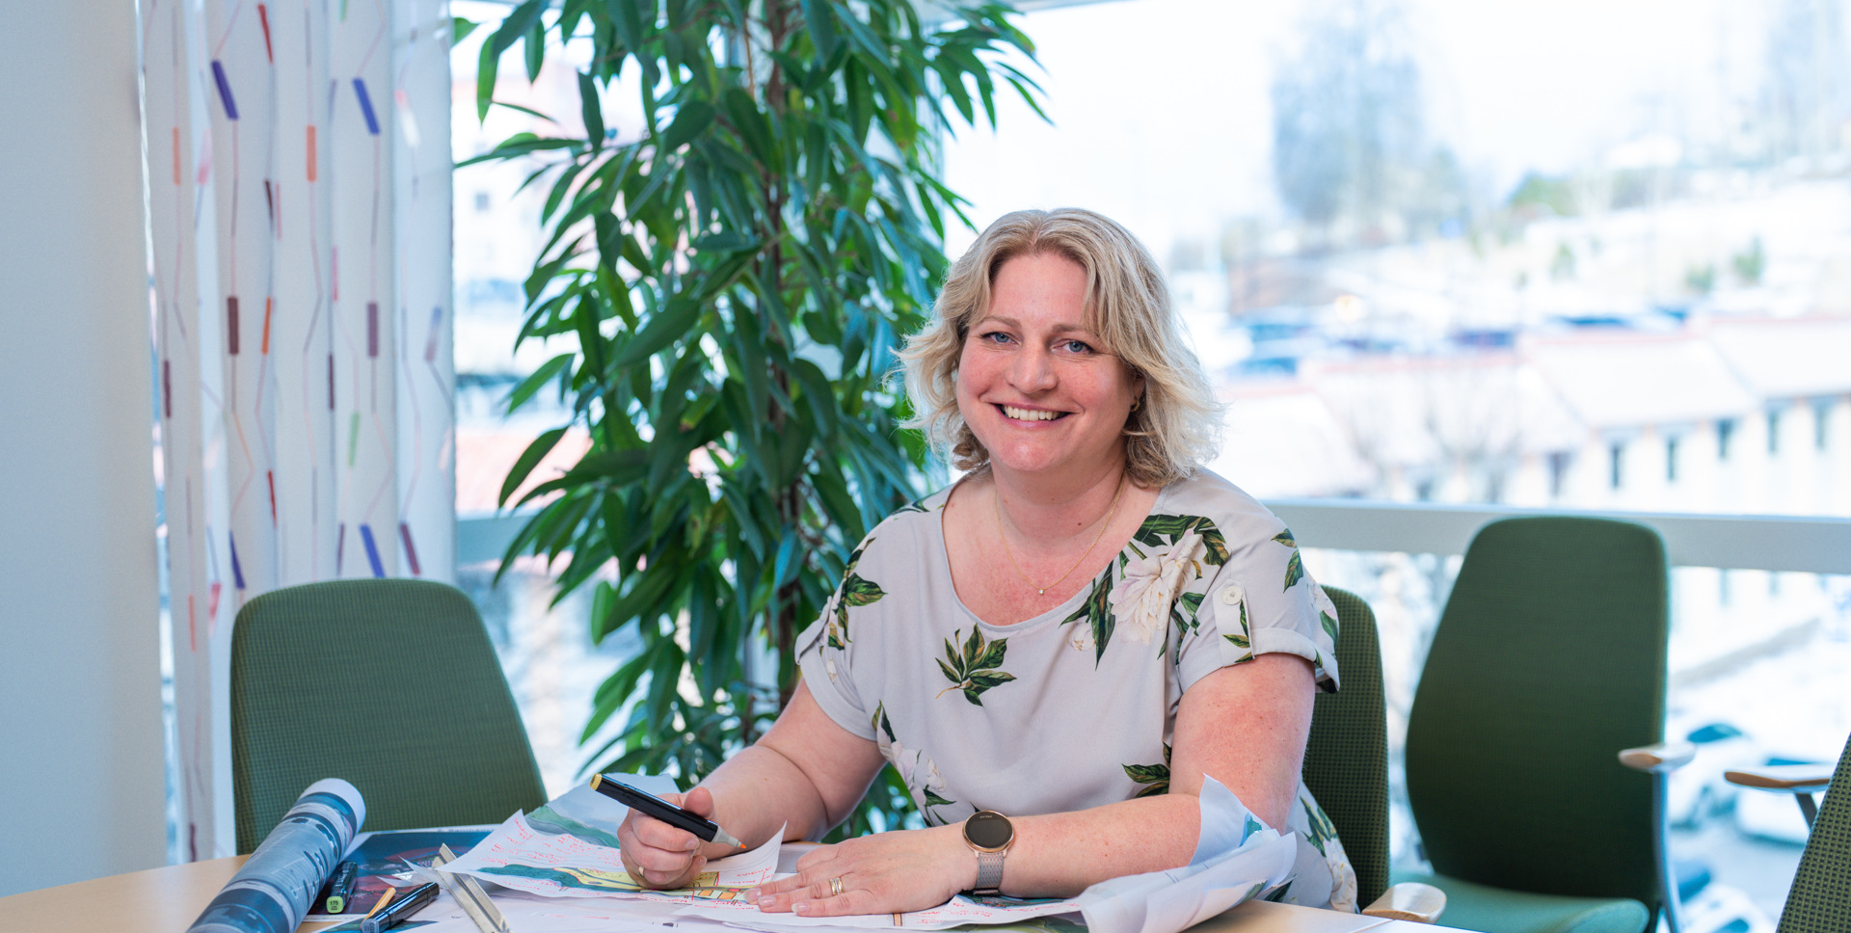
Skapa spelregler
Notes:
STÖDTEXT:
Skapa spelregler/interna mål för arbetsgruppen
Nu har gruppen fått reflektera kring hur det är när det är bra på arbetsplatsen och fått lite stöd i viktiga faktorer för att nå en psykologiska trygghet i gruppen. Nu är det dags att sätta interna mål för samarbetet på arbetsplatsen- så kallade spelregler.
Spelregler handlar om att sätta upp mål för det interna samarbetet. Att skapa ett ramverk för vad vi som medarbetarare kan förvänta oss av varandra och vad som är önskade beteenden i arbetsgruppen. Det handlar om att tillsammans komma överens om hur vi vill ha det/vilket klimat vi vill ha och skapa på arbetsplatsen.
De flesta grupper, exempelvis på arbetsplatsen och i skolan, behöver ha gemensamma spelregler om hur man skapar och upprätthåller ett gott arbetsklimat. Denna överenskommelse mellan gruppens medlemmar ska ge tydliga riktlinjer för vad som är tillåtet respektive inte tillåtet inom gruppen. Gör ni det här så slipper ni förhoppningsvis många av problemen med outtalade och olika uppfattningar om hur saker ska göras.
Jobba vidare med:
Vilka spelregler behöver vi som grupp för att ha ett effektivt samarbete.
Vilka beteenden behöver gruppen visa/ hur ska vi agera för att samarbetet ska bli smidigt och bidra till att vi når våra mål.

Slide 10
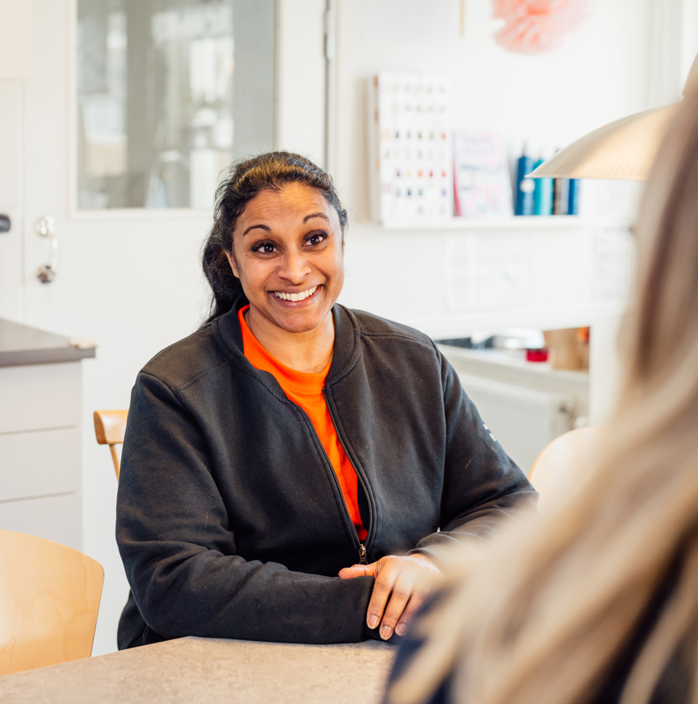
Interna mål för gruppen
- Lyft upp viktiga spelregler
Var och en skriver ner tre till fyra ageranden/beteenden för att samarbetet ska fungera bra i gruppen. Skriv en sak på varje post-it-lapp.
(Utgå från dina egna erfarenheter och behov)
Sätt upp alla post-it-lappar på väggen
Notes:
STÖDTEXT:
Inled som steg 1 att var och en skriver ner 3-4 agerande/beteenden för att samarbetet ska fundera bra i gruppen. Alla utgår från sina egna erfarenheter och behov. Använd gärna post-it-lappar också skriv då en sak på varje post-it lapp.
Exempel kan vara: Vi hälsar på varandra på morgonen, vi har våra datorer avstängda vi våra möten (dvs jobbar inte med annat) etc.
Låt alla sätta upp sina post-it-lappar på en tavla. Du som leder mötet läser upp det som står: Finns det likheter? Skillnader? Menar ni kanske samma sak, men använder olika ord? Det är viktigt att allt som skrivs upp blir konkret. Så fort ni inte riktigt förstår vad som menas ("vi ska vara öppna mot varandra") fråga "hur menar du då", "kan du förklara lite mer", "kan du ge ett exempel", "hur beter sig en person som är öppen?”
Du som leder klustrar ämnen som är lika. Formulera vid behov en sammanfattande rubrik helst i positiva ordalag, t ex: "Ha mobiltelefonerna avstängda" , "Låt alla tala till punkt", "Vara nyfiken och försök ta andras perspektiv", "Respektera överenskomna tider", ”jobba inte med annat under ett möte” etc.

Slide 11
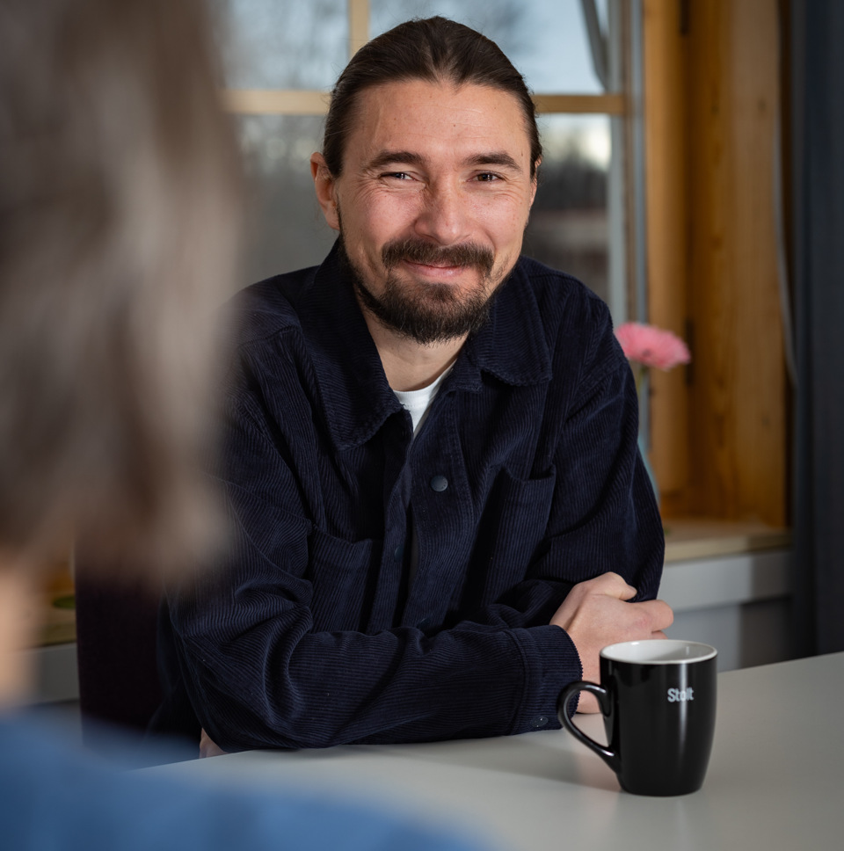
Våra spelregler
- Prioritera tillsammans
3) Alla får fem streck att sätta ut på de spelregler du tycker är mest betydelsefulla för att ni ska kunna jobba bra, ha trevligt tillsammans och nå era mål.
Du får använda dina streck hur du vill, du kan sätta flera streck på samma spelregel om du anser den särskilt prioriterad.
Notes:
STÖDTEXT:
Prioritera gemensamt ett antal exempelvis fem till sex konkreta förutsättningar/regler som ni är eniga om är de mest betydelsefulla för att ni ska kunna jobba bra, ha trevligt tillsammans och nå era mål. Förslagsvis genom att alla får fördela ut streck på viktigaste ”regel”.
Samtliga medarbetare får fem strecka som kan fördelas valfritt. Antingen genom att sätta alla fem streck på en regel eller för delat på flera regler.
Välj tillsammans hur många spelregler ni skriver upp, prioriteringen ger er vägledning.
Är det något du som chef ser saknar som du bedömer extra viktigt för gruppens samarbete och utveckling, motivera i sådana fall varför du anser att detta ska läggas till på listan.
Det är såklart viktigt att följa upp regelbundet hur spelreglerna efterlevs och utveckla dem vart efter gruppen utvecklas. Fördjupningsuppgifterna kan ge stöd i det fortsatta arbetet.

Slide 12
Fördjupningsuppgifter

Slide 13
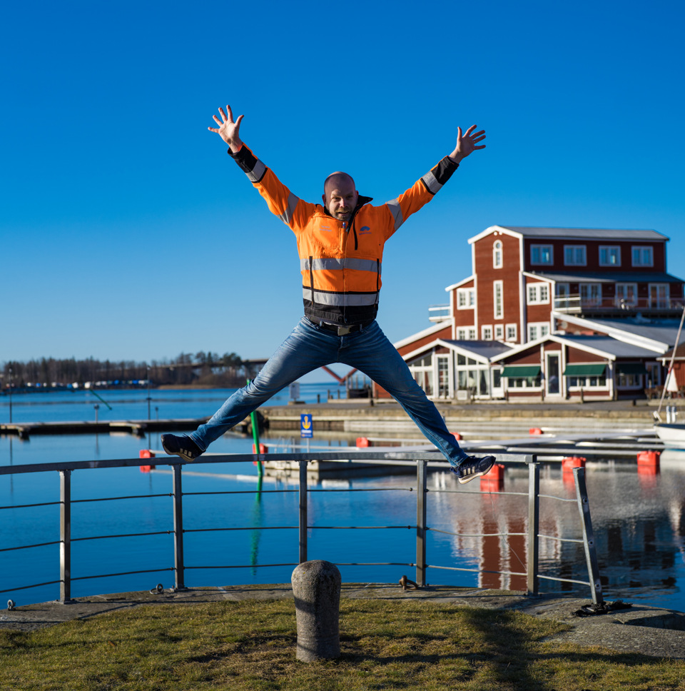
Våra spelregler
-Hur når vi hit?
Gå igenom varje spelregel
Hur når vi hit?
Hur skapar vi förutsättningar tillsammans?
Notes:
STÖDTEXT:
Om spelreglerna som sätts upp upplevs svåra att nå kan ni behöva fundera på hur ni skapar förutsättningar för varandra att leva upp till dem.
För att ytterligare konkretisera - gå igenom varje förutsättning/regler och ställ frågan - hur når vi dit? Hur skapar vi förutsättningar tillsammans? Eventuellt kommer det då fram saker som ni måste ta tag i för att det inte bara ska bli ord.
Om gruppen behöver stöd i detta kan ni utveckla frågan genom följande:
Vad kan jag som individ göra för att bidra och skapa förutsättningar till detta?
Vad kan vi som grupp göra för att bidra och skapa förutsättningar till detta?
Vad kan vår chef göra för att bidra och skapa förutsättningar till detta?

Slide 14
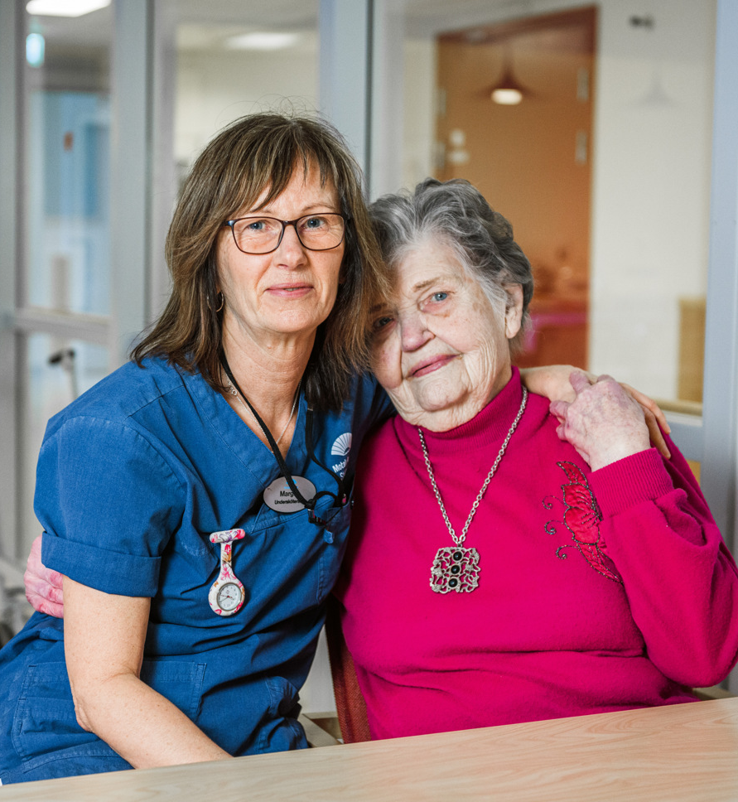
Psykologisk trygghet
Individuellt - Tänk igenom tyst för dig själv/skriv ned en beskrivning av en situation (ca 5 min)
  där du upplever/upplevt trygghet/tillit ex i ett möte, i ett samtal i relation till en annan/andra personer? Vad var det för respons, agerande från den andra/de andra som gjorde att du kände dig trygg?
  där du upplever/upplevt otrygghet/brist på tillit ex i ett möte, i ett samtal i relation till en annan/andra personer? Vad var det för respons, agerande från den andra/de andra som gjorde att du kände dig otrygg?
Dela dina erfarenheter med den som sitter bredvid (ca 5 min)
Dela med gruppen (ca 5 min)
Notes:
Vill ni utveckla dialogen ytterligare:
Genom att medlemmarna i gruppen svarar på dessa frågor kan ni ta reda på den psykologiska tryggheten i gruppen:
Tio påståenden för den som vill undersöka den psykologiska tryggheten i en grupp.
1. Om jag gör ett misstag i den här gruppen kommer det inte att hållas emot mig.
2. Medlemmar i den här gruppen kan lyfta problem och svåra frågor.
3. Medlemmar i den här gruppen accepterar att andra kan vara annorlunda.
4. Det är tryggt att ta risker i den här gruppen.
5. Det är inte svårt att be andra medlemmar i den här gruppen om hjälp.
6. Ingen i den här gruppen skulle med­vetet agera på sätt som motverkar/ underminerar mina ansträngningar.
7. När jag arbetar med andra medlemmar i detta team värderas och används mina förmågor och talanger.
8. Jag känner mig trygg med att berätta om fel och misstag samt framföra kritik till min chef, utan risk för bestraffning.
9. Jag kan bryta beslutslinjen och framföra synpunkter och förslag till en annan nivå eller funktion utan risk för bestraffning.
10. Jag upplever att styrning, strukturer och personalpolitik bidrar till att ge mig en känsla av trygghet i att jag kan tala öppet.
Källa: Forskaren och författaren Amy Edmondson, Louise Bringselius

Slide 15
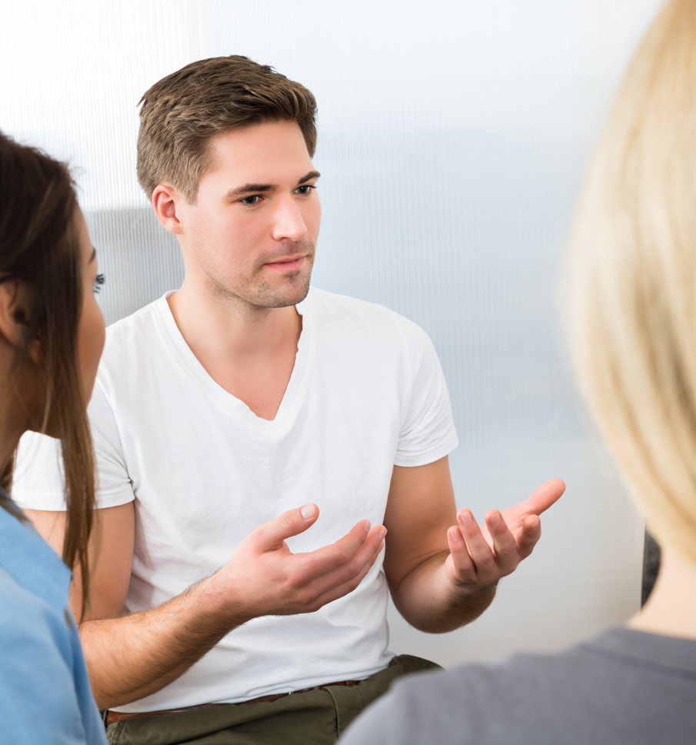
Fyra samarbetsnycklar
Varje medlem i teamet ska
SJÄLV BIDRA – alla medlemmar ska bidra till den fråga som avhandlas (fakta, åsikter, farhågor, känslor etcetera)
FRÅGA – alla medlemmar ska vara intresserade av vad övriga medlemmar vet, känner och tänker kring den fråga som avhandlas (ställ frågor, ge utrymme och visa intresse)
LÄNKA – alla medlemmar ska koppla samman/binda ihop och reagera på övriga medlemmars bidrag (bygga vidare, se samband, visa stöd)
RAMA IN– alla medlemmar ska bidra till att avgränsa, summera och sammanfatta vad som sagts och beslutats
Notes:
STÖDTEXT:
Den här stödet är för grupper som kommit långt i sin utveckling.
Verktyget består av fyra nycklar i form av åtgärder som främjar samarbetet mellan medlemmarna i en grupp. Har ni tidigare redan tagit fram spelregler för gruppen kan ni utveckla dem genom att komplettera med dessa nyckar. Det handlar om att utveckla samarbets- och samtalsklimat under arbetet/mötet.
Gruppen kan använda dessa nycklar när som helst under arbetet med en specifik uppgift. De kan även använda dem för att ge enskilda medlemmar feedback under en debrief om hur de klarar uppgiften. Man kan också utvärdera ett möte och reflektera kring hur medlemmarna bidraget genom dessa nycklar.
FYRA SAMARBETSNYCKLAR
Varje medlem i teamet ska
BIDRA – alla medlemmar ska bidra till den fråga som avhandlas (fakta, åsikter, farhågor, känslor etcetera)
FRÅGA – alla medlemmar ska vara intresserade av vad övriga medlemmar vet, känner och tänker kring den fråga som avhandlas (ställ frågor, ge utrymme och visa intresse)
LÄNKA – alla medlemmar ska koppla samman och reagera på övriga medlemmars bidrag (bygga vidare, se samband, visa stöd)
AVGRÄNSA OCH INFÖRLIVA – alla medlemmar ska bidra till att avgränsa och införliva en fråga (summera och dra slutsatser).
Exponera anslaget eller blädderblocket med de fyra samarbetsnycklarna på en vägg där medlemmarna kan se och ta intryck av det under arbetet. Medlemmarna kan tillsammans bestämma när det är lämpligt att ta en paus och hålla en debrief om arbetsprocessen. Referera till de fyra nycklarna och fundera över om och hur åtgärderna ska utföras. Vad fungerar bra? Vad kan bli bättre inför nästa debrief ?
Källa:
Allt ljus på teamet: En handbok för teamutveckling, Mette Sandahl, Mattias Wihlborg,
Christian Jacobsson och Maria Åkerlund, Natur & Kultur, 2020.

Slide 16
Övningar för uppföljning
Notes:
Att sätta spelregler och mål för det interna arbetet är relativt enkelt att leva dem kan vara svårare. På följande sidor ges exempel på hur ni kan arbeta med att följa upp att gruppens medlemmar bidrar till ett gott medarbetarskap genom att följa era spelregler och goda medarbetarbeteenden.

Slide 17
Hur bidrar jag till ett bra samtalsklimat
Jag bidrar genom att… Det här vill Det här gör
jag utveckla jag bra idag
…lyssna
…visa min nyfikenhet
…engagera mig
…vara förberedd
…ha en öppen attityd
…ha en vilja att försöka förstå
…bidra till att allas röst hörs
…ge alla möjlighet att komma till tals
…visa att allas åsikter är välkomna
…medverka till en tydlig agenda
…säga min mening
…komma i tid
…fråga när jag inte förstår
…vänta på min tur
…ge min odelade uppmärksamhet till den som talar
…stanna hela mötestiden
Detta vill jag utveckla:
………………………
..…………………….
………………………
Notes:
Stanna upp och reflektera kring om ni ”lever” era spelregler. Både på grupp- och individnivå. Här är en generell övning där varje medarbetare individuellt får reflektera över hur denne bidrar på era möte. Givetvis kan denna kompletteras med era egna spelregler.
Ni kan stanna vid att varje medarbetare får reflektera över detta individuellt ni kan också jobba vidare med att dela era reflektioner. Är ni en mindre arbetsgrupp där det finns en trygghet i gruppen kan ni dela era egna reflektioner och utvecklingsområden med varandra i storgrupp. Är ni en större arbetsgrupp kan ni dela in er i par/mindre grupper. Skriv gärna ut aktuell sida för att underlätta för medarbetaren.
Källa: https://www.suntarbetsliv.se

Slide 18

Fundera enskilt över hur du bidragit till dagens möte
Idag har jag bidragit till vårt möte genom att…
… berätta om mina tankar, åsikter och kunskaper
i de frågor vi samtalat om
… uppmana mina arbetskamrater att berätta om
sina tankar och åsikter och ställa följdfrågor så de
får hjälp att förtydliga vad de menar
… bekräfta och komplettera andras tankar och idéer
… sammanfatta vad som sagts och peka på vad som
vi behöver samtala mer om
På nästa möte ska jag:
Göra mer av detta……………………………………………………………………………
Och mindre av detta…………………………………………………………………………
Notes:
Denna övning kan användas vid ett specifikt möte där varje medarbetare får reflektera över sin insats exempelvis ett APT. Skriv gärna ut aktuell sida för att underlätta för medarbetaren.
Det går att arbeta helt individuellt med frågorna eller så jobbar man med att efter den individuella reflektionen dela de tillsammans i par/grupp. Ni kan också bygga på övningen och ge varandra feedback utifrån de olika delarna. Låt medarbetarna lyfta fram en kollega de ser bidragit särskilt till mötet utifrån någon av punkterna ovan.
Källa: https://www.suntarbetsliv.se

